Slide 1
人工智慧
與
機器學習
10951043黃歆矞
10951044陳品諠(PPT製作)

Slide 2
人工智慧
1
簡介與發展
目錄
2
技術
3
應用
4
未來趨向

Slide 3
1
人工智慧的
簡介與發展

Slide 4

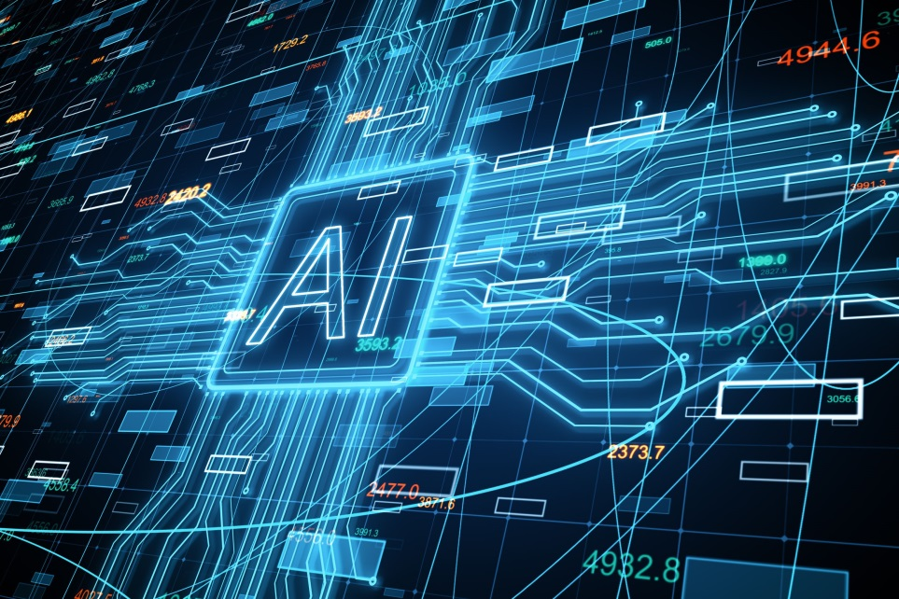
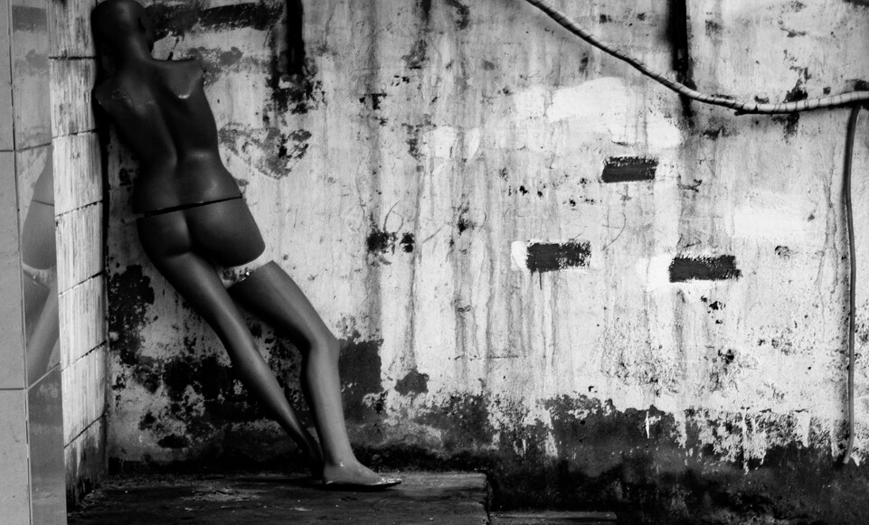
人工智慧的簡介
人工智慧 = AI = 機器智慧 :
解決與人類智慧相關的常見認知問題
例如學習、解決問題和模式辨識

Slide 5



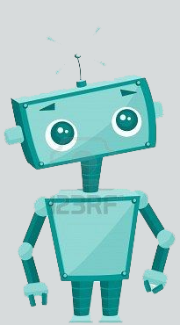



人工智慧技術發展應用的相關項目
會看
圖像識別、文字識別、車牌識別
會聽
語音識別、說話人識別、機器翻譯
會說
語音合成、人機對話
會行動
機器人、自動駕駛汽車、無人機
會思考
人機對弈、定理證明、醫療診斷
會學習
機器學習、知識表示

Slide 6
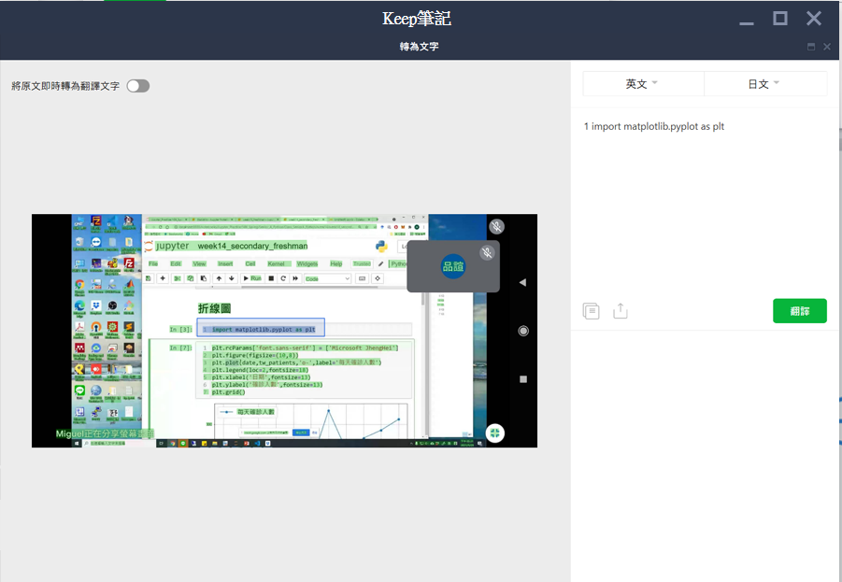
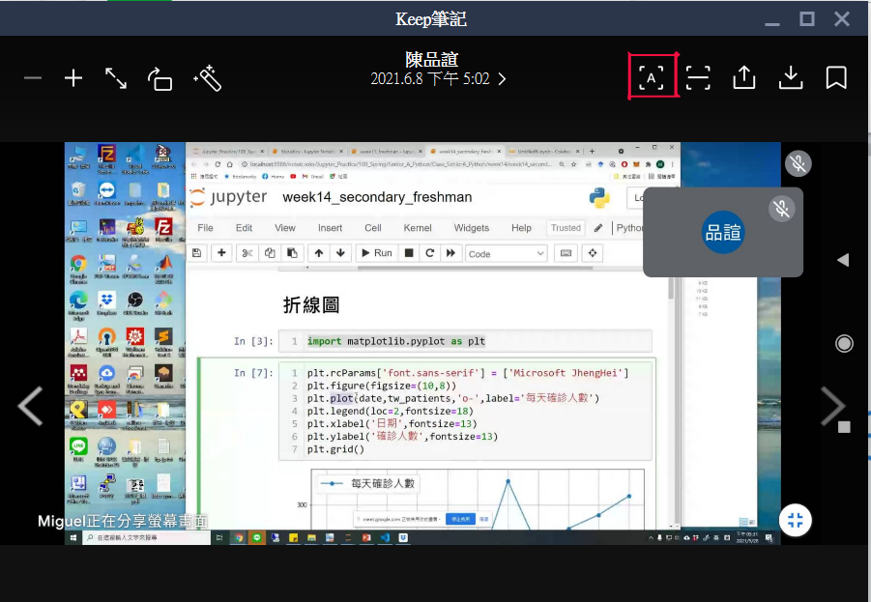

Slide 7
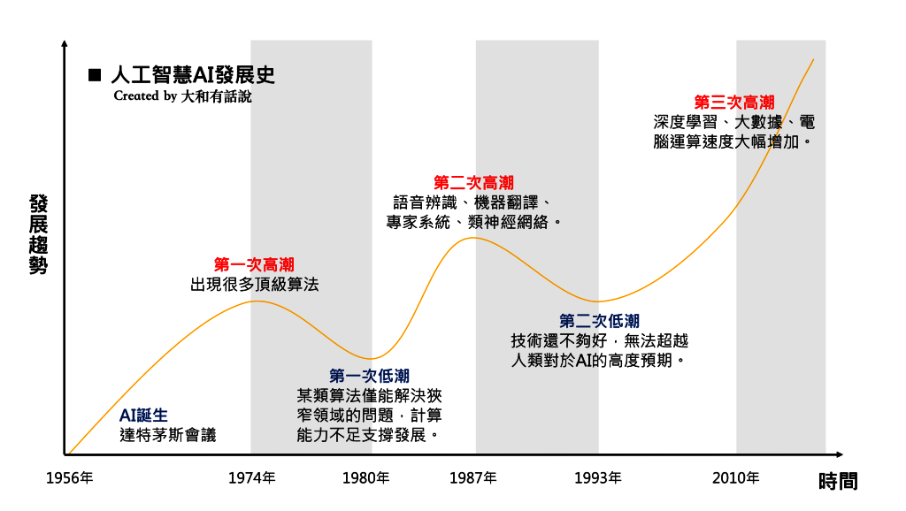
人工智慧的發展

Slide 8
2
人工智慧的技術

Slide 9
人工智慧的技術
尋找適合讓電腦做預測或數學模型分類
原始數據與標準答案
複合多層複雜結構的人工神經網絡
增加高度抽象化資料、記憶資料影響能力
詞性標注、語句生成與文本朗讀
企圖讓機器 「理解」人類 的語言
自然
語言處理
機器學習
深度學習

Slide 10
3
人工智慧的應用

Slide 11
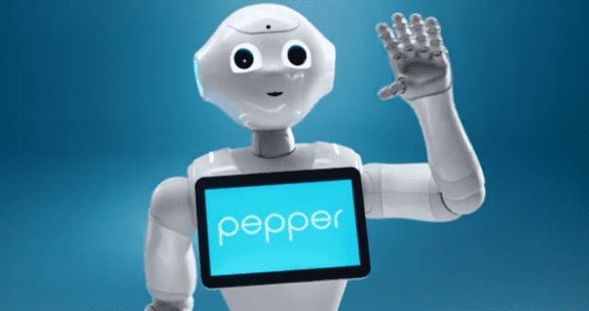
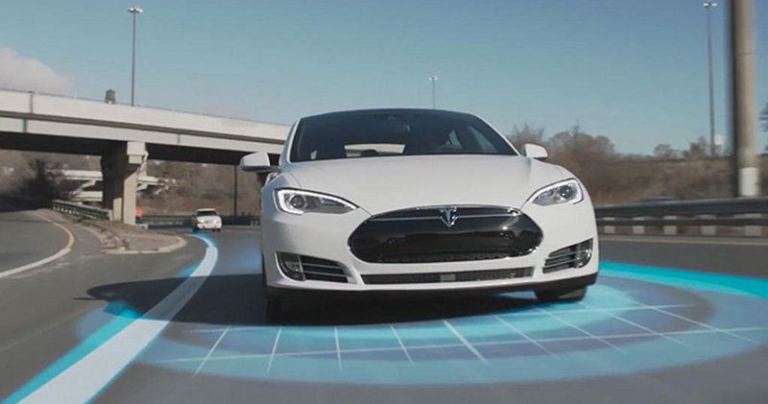
The robot of PEPPER
Autopilot
PEPPER機器人
AI自動駕駛
感情機器人
特斯拉

Slide 12
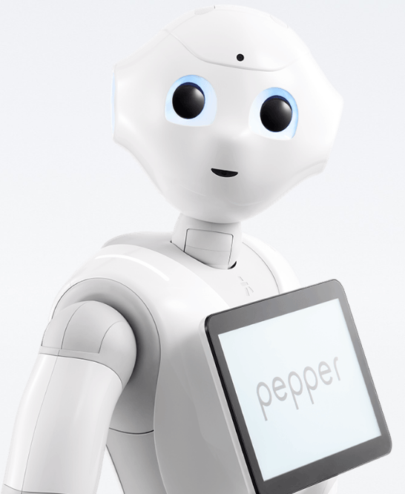
Pepper 機器人
偵測聲音的來源
辨識對話者臉部的表情
能夠提供最新新聞
顯示Pepper自己的情感

Slide 13
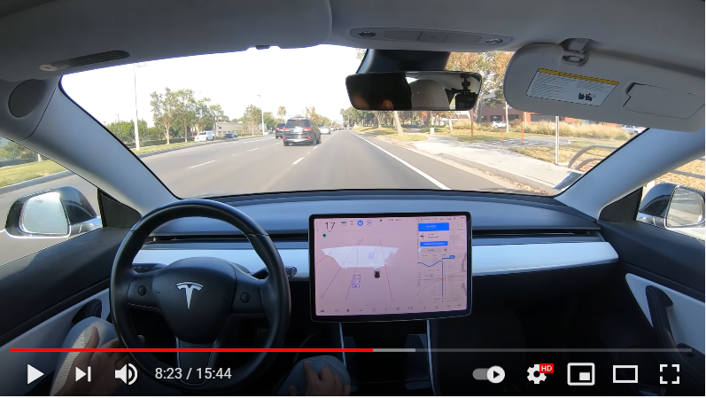
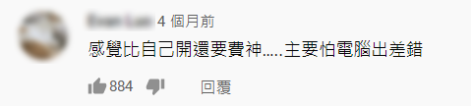
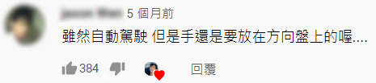
AI 自動(輔助)駕駛

Slide 14
4
人工智慧的
未來趨向

Slide 15
人工智慧的未來趨向
01
02
03
於各行業領域
應用具有巨大潛力
導入醫療保健行業維持高速成長
未來手機晶片
內建 AI 運算核心
04
05
06
晶片關鍵在於
成功整合軟硬體
自主學習是終極目標
AR 是工具且
成為 AI 的眼睛

Slide 16
機器學習
1
簡介
目錄
2
分類
3
應用
4
實例分享

Slide 17
1
機器學習的簡介

Slide 18
機器學習的簡介
01
人工智慧的一個分支
02
推理→知識→學習
03
資料或經驗→學習演算法→最佳化電腦程式

Slide 19
2
機器學習的分類

Slide 20
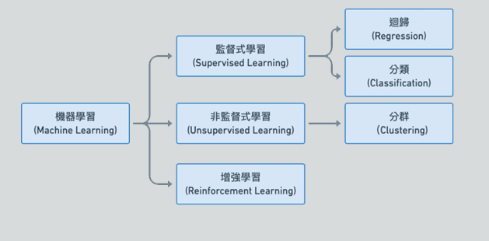
機器學習的分類

Slide 21
3
機器學習的應用

Slide 22



機器學習的應用
語音和手寫辨識
自然語言處理
機器人

Slide 23
4
機器學習的
實例分享

Slide 24
機器學習的應用
01
啤酒和尿布
02
Stitch Fix ─ 時尚訂閱經濟
03
滴滴出行─推薦上車點

Slide 25
參考資料
https://zh.wikipedia.org/wiki/%E6%9C%BA%E5%99%A8%E5%AD%A6%E4%B9%A0
https://www.cepp.gov.tw/TheFiles/publication/8933a6d9-5baf-4e44-a80e-41627407c2f6.pdf
https://group.dailyview.tw/article/detail/434
https://zh.wikipedia.org/wiki/%E4%BA%BA%E5%B7%A5%E6%99%BA%E8%83%BD

Slide 26
報告結束
人工智慧
與
機器學習
10951043黃歆矞
10951044陳品諠(PPT製作)

